Slide 1
Web框架编程
——注解开发
张树刚
中国海洋大学计算机科学与技术学院
计算生物前沿交叉课题组
<zsg@ouc.edu.cn>

Slide 2
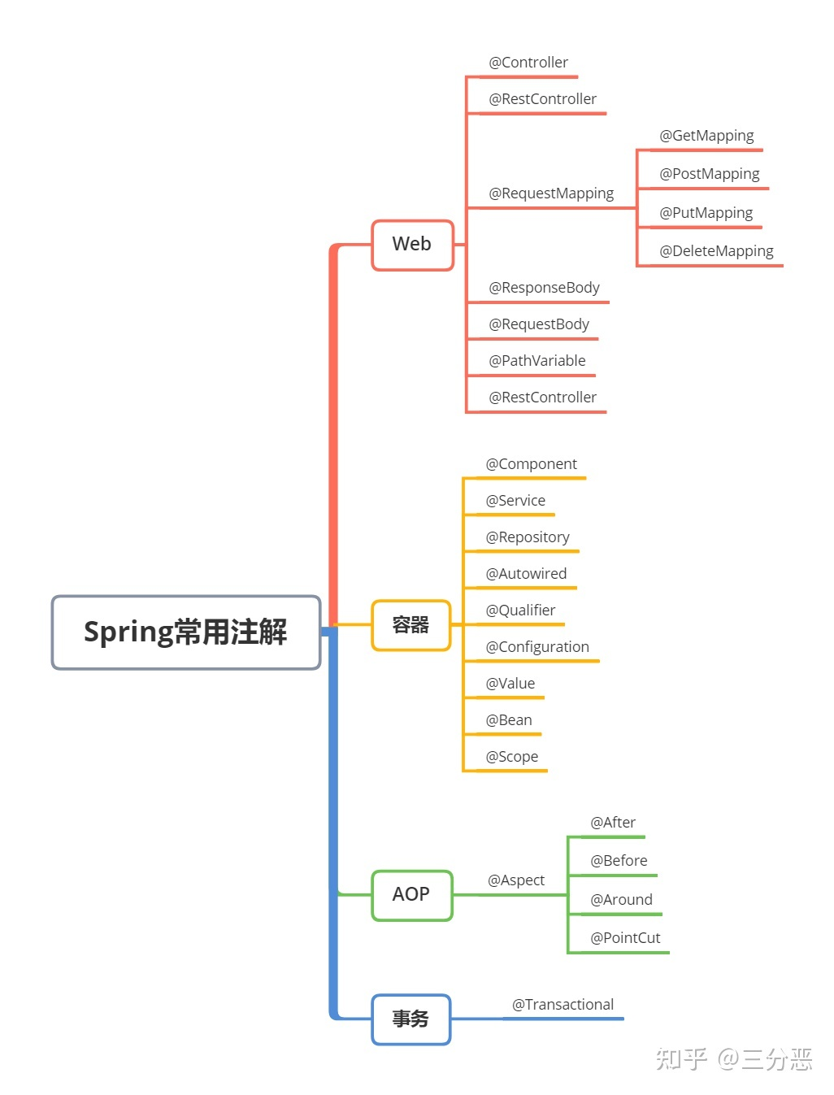
注解开发引入
注解引入目的：
形式上，利用配置类替代xml文件
实质上，利用注解进一步简化开发
所以，注解到底是什么？
就是一些用来取代配置文件的@关键字！
Notes:
本PPT里所有新注解都用红字表示

Slide 3
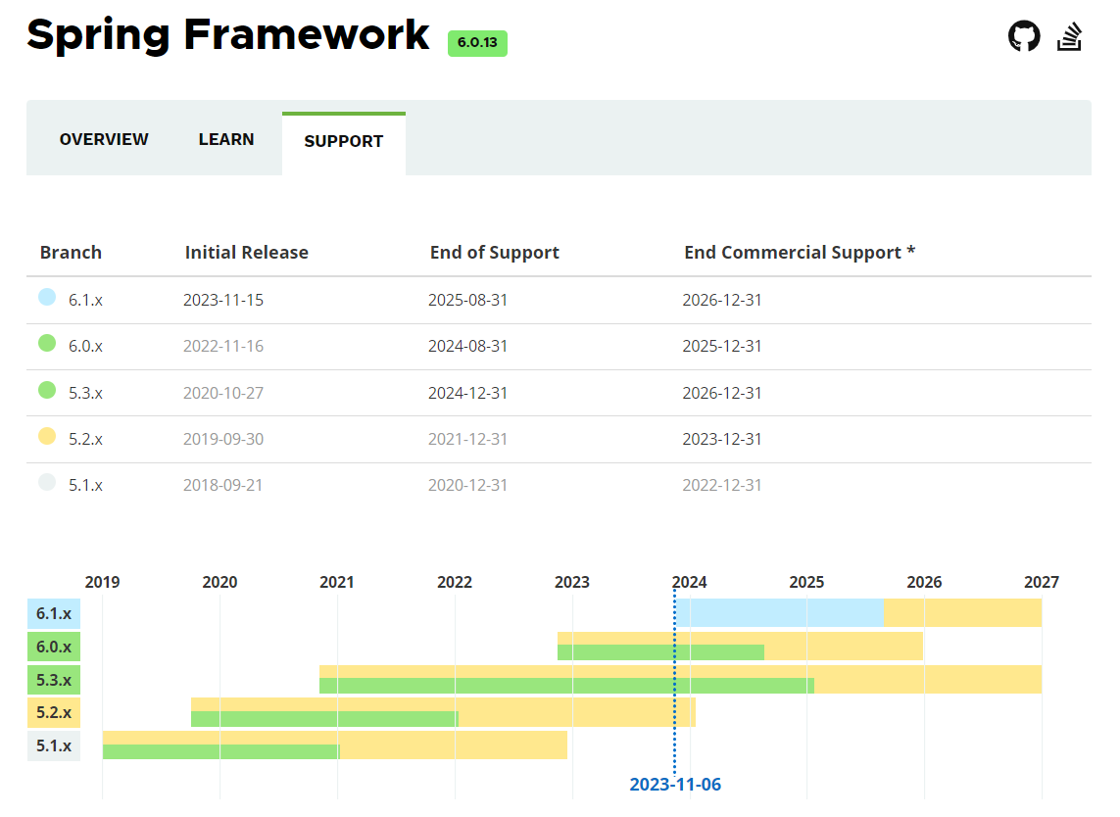
注解开发引入
Spring注解开发引入版本：
Spring2.5版本引入注解开发；
Spring3.0版本引入纯注解开发（无xml配置文件）；
Spring当前版本：6.0.x

Slide 4
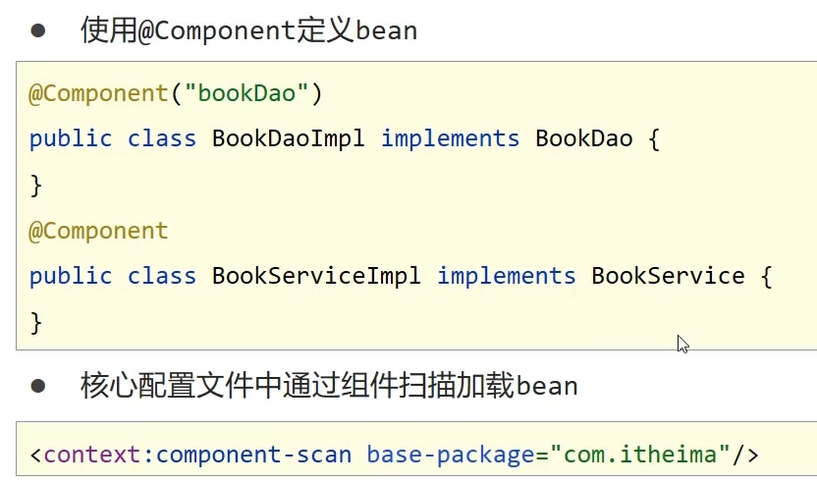
“半注解开发”定义bean
正如之前总强调“降低耦合”，学习注解时要时刻体会注解是如何“简化开发”的。比如这里在对应的类上加一个@就可以声明为bean
在采用xml配置文件时，采用<bean>标签来定义bean
在采用注解开发时，采用@Component定义bean
此时，我们尚未摆脱xml文件，属于“半注解开发”，这就需要我们告知xml配置文件，之前改用注解的bean都去哪里了，即加注<context:component-scan>

Slide 5
“半注解开发”定义bean
之前曾提过，Spring容器把各种对象都封装为bean，按照JavaEE三层架构，分别有表现层bean、业务层bean、数据（持久）层bean
@Component是bean的一类总称，按照三层架构，又衍生出如下三个bean的细分注解，分别是
@Controller ——表现层bean （SpringMVC）
@Service ——业务层bean （Spring）
@Repository ——持久层bean （MyBatis）

Slide 6
纯注解开发模式——进一步简化开发
此时，我们尚未摆脱xml文件，属于“半注解开发”，这就需要我们告知xml配置文件，之前改用注解的bean都去哪里了，即加注<context:component-scan>

Slide 7
纯注解开发模式——进一步简化开发
完全摆脱xml文件！
此时，我们尚未摆脱xml文件，属于“半注解开发”，这就需要我们告知xml配置文件，之前改用注解的bean都去哪里了，即加注<context:component-scan>

Slide 8
纯注解开发模式——进一步简化开发
考虑下，如果你是框架设计者，需要新引入哪些关键字，从而完全替代xml配置文件？
首先需要分析现有的xml具有哪些功能：
1、可用于定义bean；
2、充当了“容器”的角色，即所有的bean都在xml文件中“注册”；
3、xml文件需要加载（ClassPathXmlApplicationContext(“xxx.xml”)）
然后，考虑引入注解关键字，逐一取代。
1、对应的类前加@Component，或加其衍生注解
2.1、引入@Configuration，即定义配置类来取代xml容器；
2.2、引入@ComponentScan（替代半注解开发中的<context:component-scan>），扫描所有声明为bean的类
3、配置类也需要加载（AnnotationConfigApplicationContext(“xxx.class”)）

Slide 9
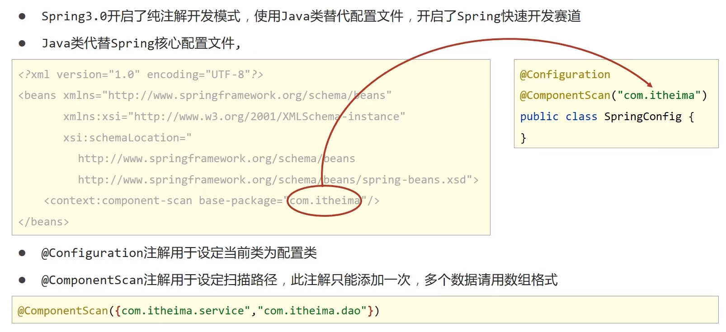
纯注解开发模式——进一步简化开发
形式上更加简洁！

Slide 10
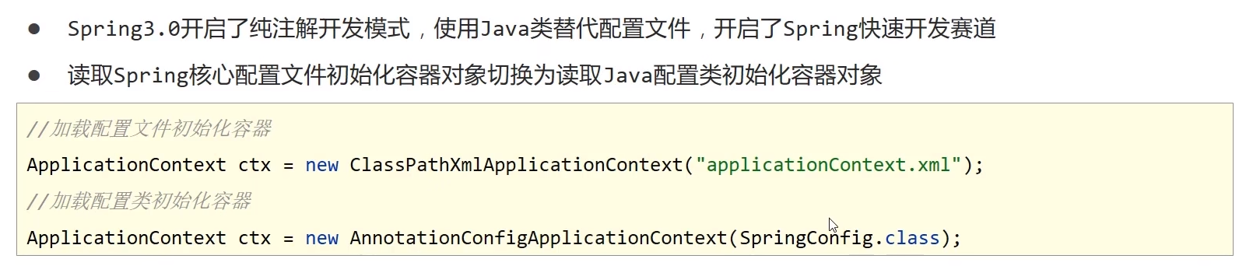
纯注解开发模式——进一步简化开发
至此，初步的“纯注解开发”已全部完成，可以再进一步考虑一些复杂属性

Slide 11
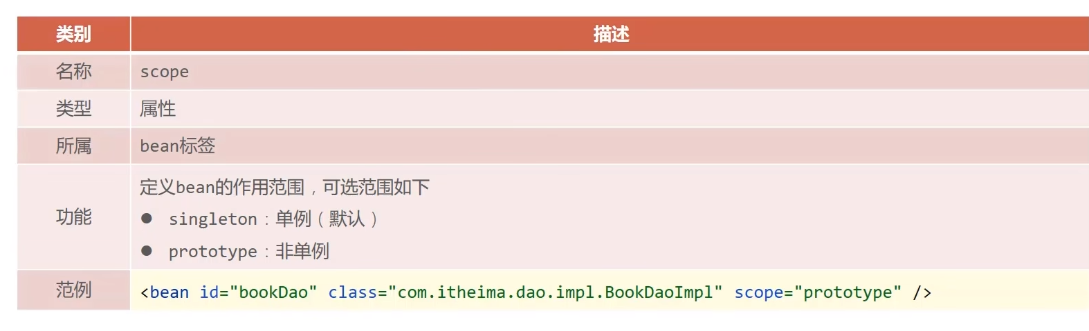
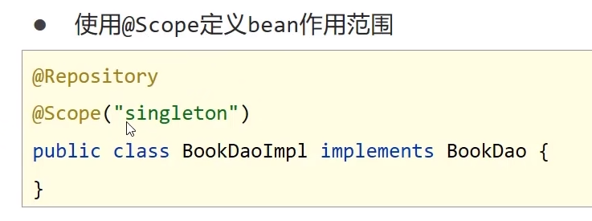
注解开发bean作用范围
关于bean的所谓“作用范围”：即单例模式或非单例模式. 针对这个问题，需要引入新的注解关键字，即@Scope
回顾：哪些适合用单例模式？ “工具类”对象 vs. “有状态”对象

Slide 12
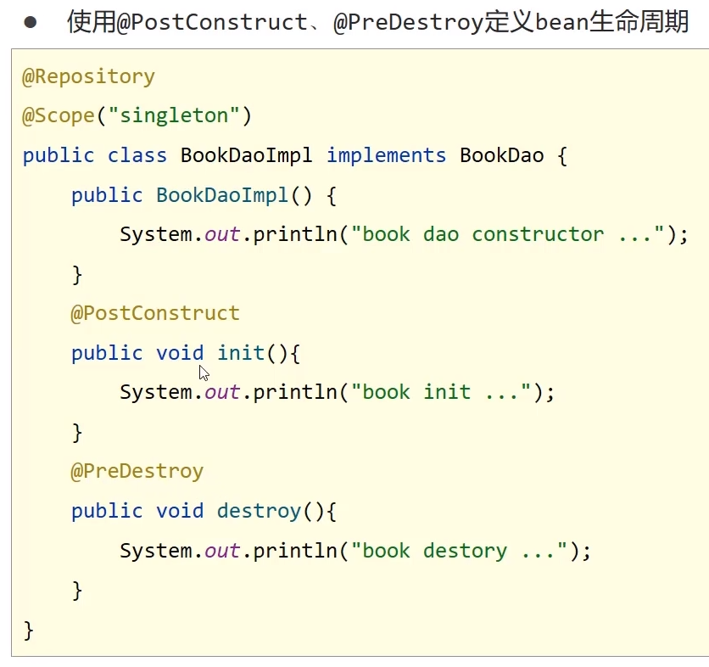
注解开发bean生命周期
关于bean的 生命周期：引入注解关键字，即@PostConstruct 和@PreDestroy
基本概念补充
bean的生命周期：bean从创建到销毁的整体过程
bean的生命周期控制：在bean创建后到销毁前做一些事情
关键时间点1：创建后，该关键点可做一些bean的初始化操作等，该时间点对应@PostConstruct关键词。
关键时间点2：销毁前，该关键点可做一些bean的资源回收等。该时间点对应@PreDestroy关键词。
xml旧方式：<bean init-method=“xxx”>
xml旧方式：<bean destroy-method=“xxx”>
注意要关闭容器才能调用到destroy方法 ctx.close(); 或 ctx.registerShutdownHook();

Slide 13
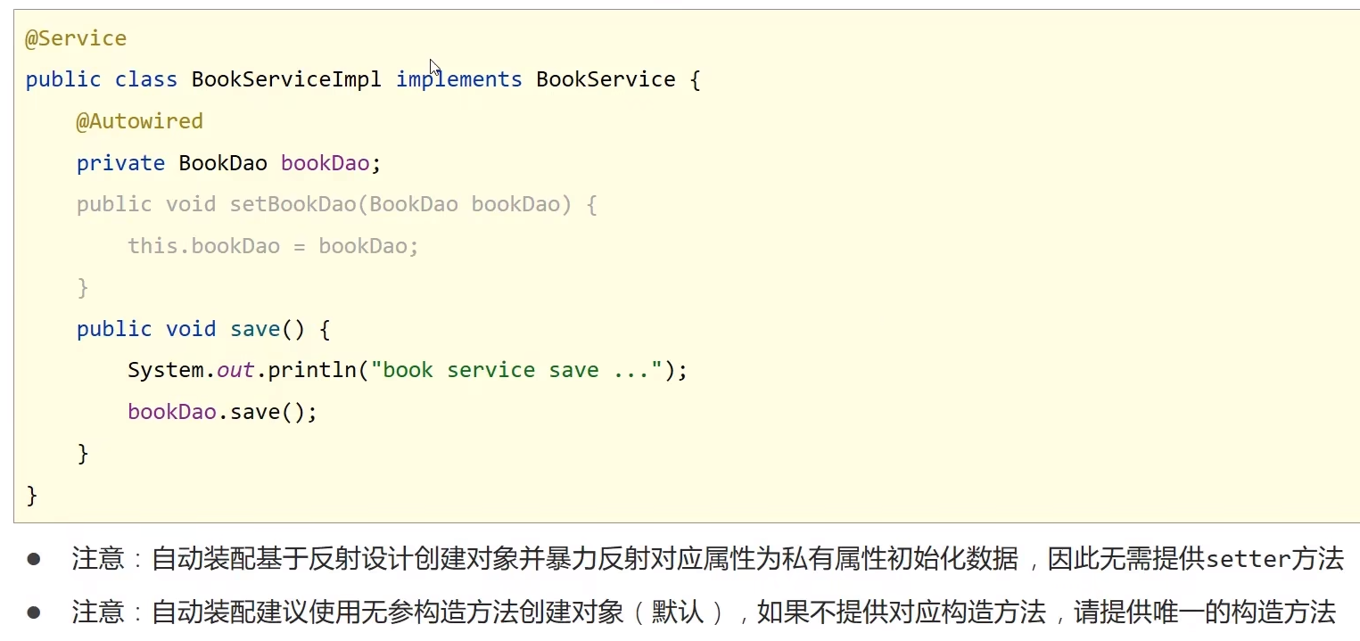
注解开发依赖注入——引用类型
引入@Autowired注解自动装配（按类型。注解开发中的优先选项）
何谓“暴力反射”？即破坏私有属性

Slide 14
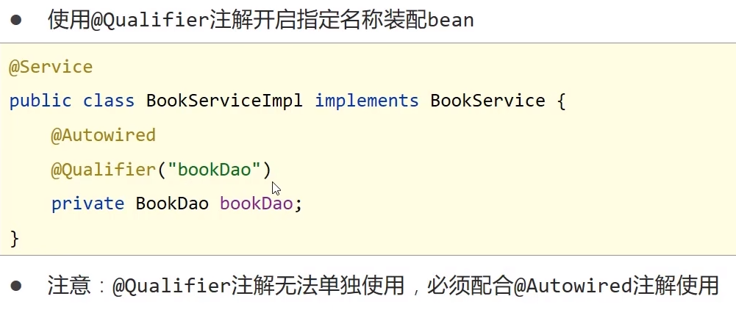
注解开发依赖注入——引用类型
引入@Autowired + @Qualifier 解决有多个同类型bean的问题

Slide 15
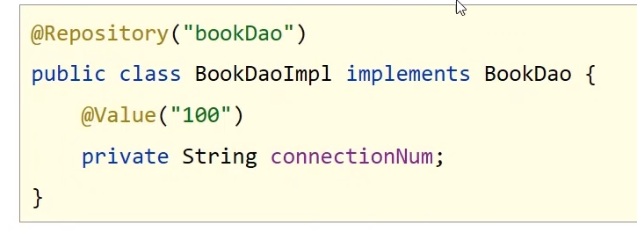
注解开发依赖注入——简单类型
引入@Value 完成简单类型的注入
思考：为何要多此一举？
如果不采用注入，而是写死在代码中，会导致该值不可更改；
一些重要信息，仍需采用properties文件来注入，而不是写明文；

Slide 16
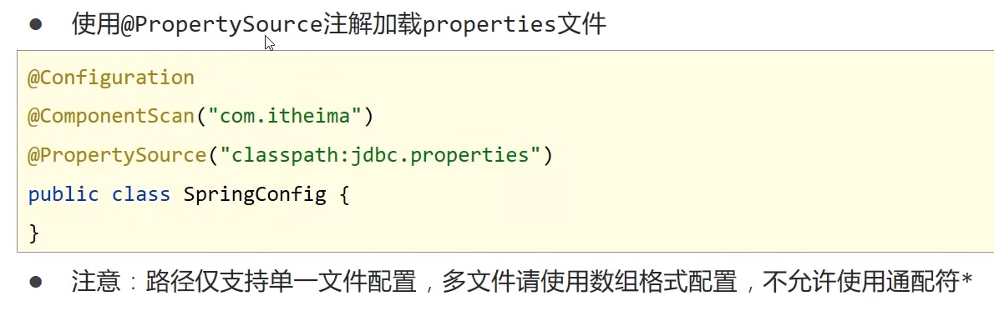
注解开发依赖注入——简单类型
引入@PropertySource注解，加载properties文件

Slide 17
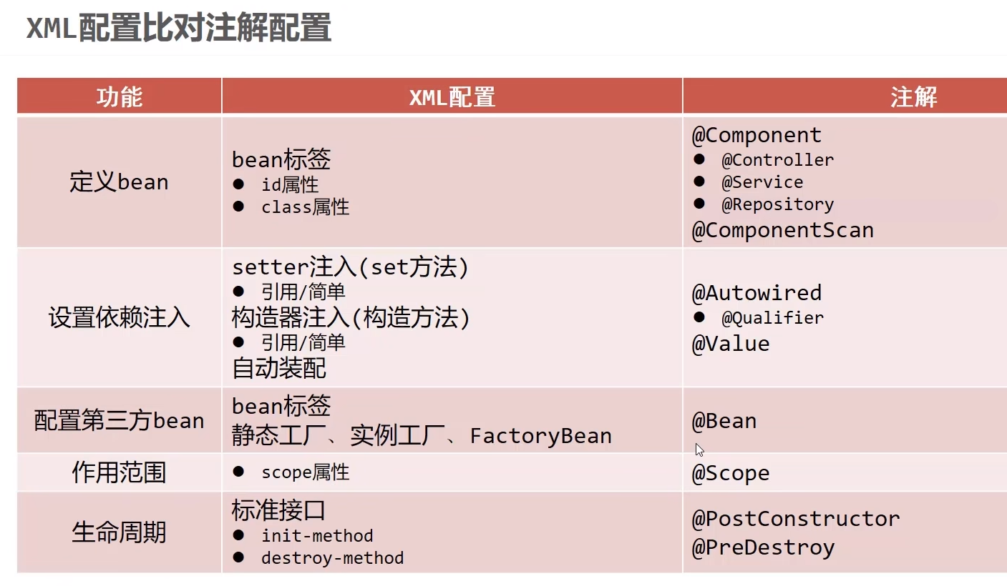
注解开发总结

Slide 18
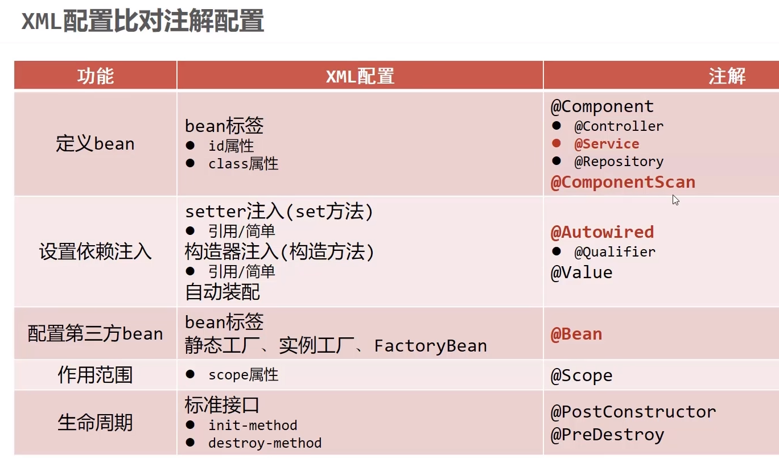
注解开发总结

Slide 19
补充：@Bean vs. @Component
@Component和@Bean都是用于管理和配置Bean的注解，两者的目的是一样的，都是注册bean到Spring容器中。但他们有较多区别：
1. 用途：
@Component用于标记类为一个Spring组件（Bean），Spring容器会自动扫描这些组件，并将它们注册为Bean。通常用于自动发现和装配组件。
@Bean用于在配置类（通常是带有@Configuration注解的类）中手动定义Bean的创建和配置，可以用于更精确的控制Bean的创建和初始化过程。
2. 装配方式：
@Component自动装配，Spring容器会自动扫描类路径以查找带有@Component注解的类，并自动创建Bean。
@Bean手动装配，需要在配置类中使用@Bean注解来明确指定Bean的创建方法，可以在方法中进行复杂的逻辑或条件判断。
Ref. https://mp.weixin.qq.com/s/5oexPy_ipSOk_umuNjpGrg

Slide 20
补充：@Bean vs. @Component
（本页首先需探讨bean的层次：bean本质上是个对象，还是类？）
3. 使用位置：
@Component通常用于标记普通的Java类，可以放在类的定义上（作用于类）。
@Bean通常用于配置类（带有@Configuration注解的类）的方法上，用来声明Bean的创建和配置（作用于方法）。
4. 定制化：
@Component注解表明一个类会作为组件类，并告知Spring要为这个类创建bean。它通常用于标记不需要特殊配置的自定义类，或者无法修改的第三方类，因此它不够灵活。
@Bean注解告诉Spring这个方法将会返回一个对象，这个对象要注册为Spring应用上下文中的bean。通常方法体中包含了最终产生bean实例的逻辑，可以根据需要配置Bean的属性、初始化方法、销毁方法等，因此更加灵活。
Ref. https://mp.weixin.qq.com/s/5oexPy_ipSOk_umuNjpGrg

Slide 21
补充：@Bean vs. @Component
5. Bean的名称
@Component创建的Bean的名称默认是类名的首字母小写。例如，类MyComponent会默认创建一个名为myComponent的Bean。
@Bean创建的Bean的名称可以通过方法名来定义，可以在@Bean注解中指定name属性来自定义Bean的名称。
6. 条件装配
@Component不能轻松地实现条件装配，因为它是自动扫描的方式。
@Bean允许在配置类的方法中使用条件注解（如@Conditional）来实现条件装配，根据条件决定是否创建Bean。
Ref. https://mp.weixin.qq.com/s/5oexPy_ipSOk_umuNjpGrg

